Slide 1
COMMUNICATION interne
Fondements et éléments théoriques de la communication interne
Maitriser les principes de base de la communication
la communication interne digitale, le journal d’entreprise, l’événementiel
la communication interne de crise

Slide 2
Les origines de la communication interne
La communication interne est apparue avec l'avènement de l'ère industrielle et le besoin des directions des entreprises de transmettre des consignes et des informations à leurs salariés. Les premiers journaux internes ont ainsi été édités en 1890 ! Mais il a fallu attendre près de 100 ans pour voir la communication interne identifiée comme fonction à part entière.
Développée chronologiquement après la communication externe des organisations, la communication interne s’inspire de plus en plus souvent des techniques de communication et du marketing. Et la définition d’une stratégie de communication interne est souvent proche de celle d’une communication externe.
La grande différence ? Dans la communication interne, le produit à vendre est « la connaissance de l'entreprise» : on attend donc qu'elle informe les salariés sur la vie de l'entreprise, ses évolutions, son marché…

Slide 3
Les objectifs traditionnellement assignés à la communication interne
La communication interne est responsable de partager et faire comprendre la stratégie aux publics internes, pour donner à chacun les moyens de savoir ce que l’on attend de lui. L'objectif ? Permettre à l'ensemble des salariés d'agir plus efficacement, avec réactivité et optimisation des synergies.
En développant votre communication interne, vous pourrez ainsi répondre à de nombreux besoins spécifiques :
administratifs,
métiers,
ressources humaines,
opérationnels,
transversaux
ou managériaux…

Slide 4
Qui a la responsabilité de la communication interne ?
Dans certaines organisations, elle est du ressort du directeur des ressources humaines, parce que la politique de communication interne est considérée comme étant liée davantage à la gestion du personnel qu'à sa simple information.
Dans d'autres organisations, elle est du ressort du directeur de la communication, car considérée comme s'inscrivant dans la politique globale de communication, dont la cohérence d'ensemble est jugée primordiale.

Slide 5
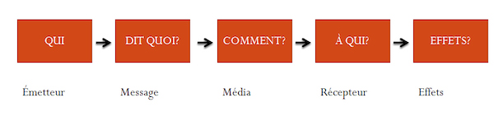
Des outils et schémas très proches des autres communications de l'entreprise
A partir des besoins recensés, elle produit les supports et les actions nécessaires, puis utilise les réseaux humains ou matériels adaptés pour les distribuer. Elle sollicite et traite également les très utiles feedbacks.
Présenter et expliquer des résultats, transmettre des informations, expliquer une nouvelle organisation ou orientation stratégique, motiver les collaborateurs, rassembler les acteurs autour d'un projet d’entreprise… dans tous les cas, ces actions de communication interne respectent le schéma de Lasswell :
Qui - dit quoi - par quel canal - à qui - et avec quels effets souhaités.

Slide 6
Les évolutions récentes de la communication interne
Conçue à ses origines comme une simple transmission d’information, la communication interne a progressivement couvert des informations administratives puis business, des partages de bonnes pratiques et retours d’expérience, la présentation et les évolutions des orientations stratégiques.
De nombreuses recherches et études ont désormais prouvé la corrélation entre la capacité d’une communication interne à satisfaire les attentes des salariés et le succès d’une organisation. Lorsque les employés sont satisfaits de la communication effectuée par une organisation, ils sont plus mobilisés, la productivité et leur fidélité augmentent.

Slide 7
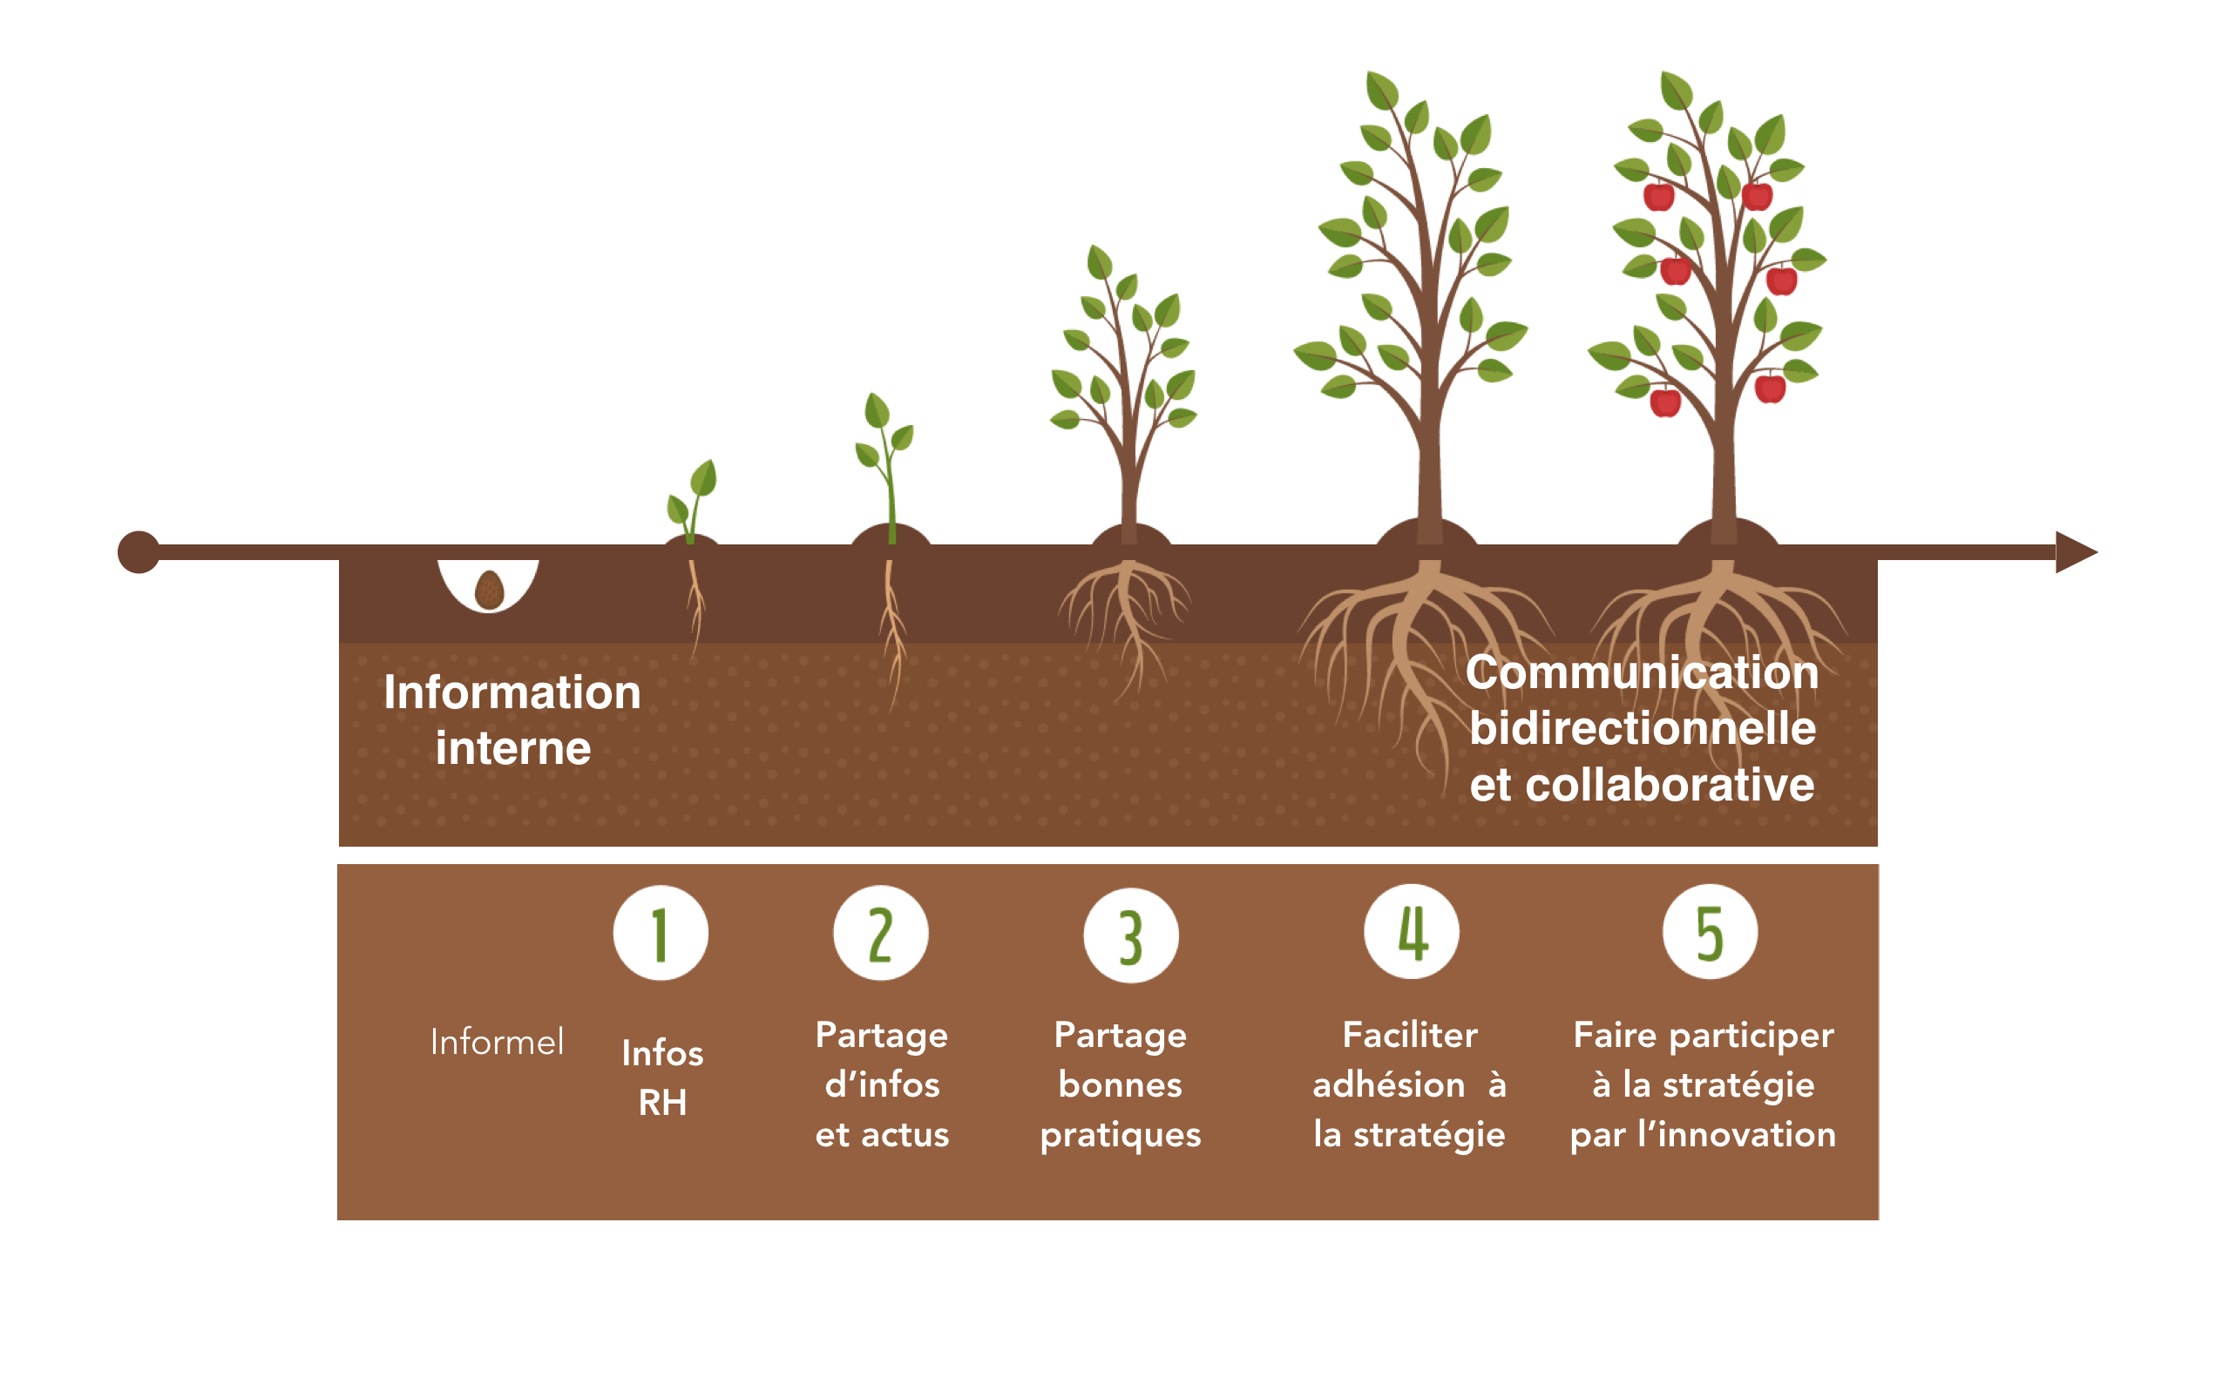
A quoi sert la communication interne ?

Slide 8
1. Pour informer du développement des Ressources Humaines
accueil des nouveaux arrivants
informations sur les compétences, les parcours, les formations
informations sociales
informations administratives

Slide 9
2. Lorsque se fait ressentir un besoin de partage d’information sur l’entreprise
Agenda de l’organisation
Evolutions de son organigramme ou des équipes
Description des process, ou de leurs évolutions
Information sur les outils et règles de fonctionnement
Meilleure connaissance des autres services

Slide 10
3. Pour partager des bonnes pratiques et transmettre des savoirs et savoir-faire
Retour d’expérience sur des projets internes ou des attentes clients
Accompagnement des évolutions de l’outil de production
Adaptation à de nouvelles lois et contraintes externes
Connaissance et compréhension du champ concurrentiel

Slide 11
4. Pour partager et mieux faire comprendre la stratégie
Présentation de la mission ou de l’ambition de l’organisation
Opérations de croissance par rachat, fusion, Spin-off
Changement de stratégie pour favoriser l’adaptation au marché
Recentrage et plans de réduction d’effectifs
Dans les contextes de bataille boursière ou de crise

Slide 12
Identifiez ses acteurs
Pour identifier ces acteurs dans votre organisation, je vous recommande de considérer deux moments clés de votre communication interne :
Lorsqu’il faut faire « remonter » l'information : cette communication « ascendante » (ou bottom-up) permet à chacun de s'exprimer et de se situer dans l’entreprise. L’organisation de ce recueil d’information depuis les divisions ou sites les plus reculés traduit la capacité de votre organisation à écouter ses équipes, et dans une certaine mesure, le niveau d’engagement de ces dernières.
Le second moment clé est lorsqu’il faut faire « redescendre » l'information : à la recherche d'une dispersion efficace de l'information « vers le bas » (ou top-down). La clé est de trouver des moyens (mais aussi les moments et les relais) de communication directe avec l’ensemble des équipes.

Slide 13
Toujours plus de communicants internes ?
Convention, séminaire, roadshow, lettre d’information ou même kit de communication complet : les moyens mobilisés pour présenter une stratégie, des objectifs ou des résultats sont souvent importants. Ils associent régulièrement événements et présentiel avec des documents de synthèse remis aux relais managériaux, pour porter la bonne parole auprès de leurs équipes (on parle alors de « cascader » l’information).
Quand le nombre de managers est important, il devient intéressant de s'appuyer sur des relais pour s'assurer d'une diffusion rapide de l'information.

Slide 14
Qui revendique le pilotage de la communication interne ?
Dans une large proportion d'organisations, les dirigeants estiment que la communication interne leur incombe. Mais il en est souvent de même pour les équipes ressources humaines ou communication, ainsi que la part croissante des managers de proximité (ceux qui encadrent réellement des équipes — parfois sans avoir même le statut cadre —, ce qui pose la question de leur identification dans les organisations). Seules les équipes marketing semblent se désintéresser du sujet.

Slide 15
Qui revendique le pilotage de la communication interne ?
Penser que le mandat qui vous est donné de déployer une communication interne vous permet de développer seul, en pleine autonomie et responsabilité, les plans de communication, les messages et les outils... sera très certainement contre-productif ! Gardez en tête que la communication interne vise avant tout à soutenir la collaboration et l'intelligence collective dans les organisations.

Slide 16
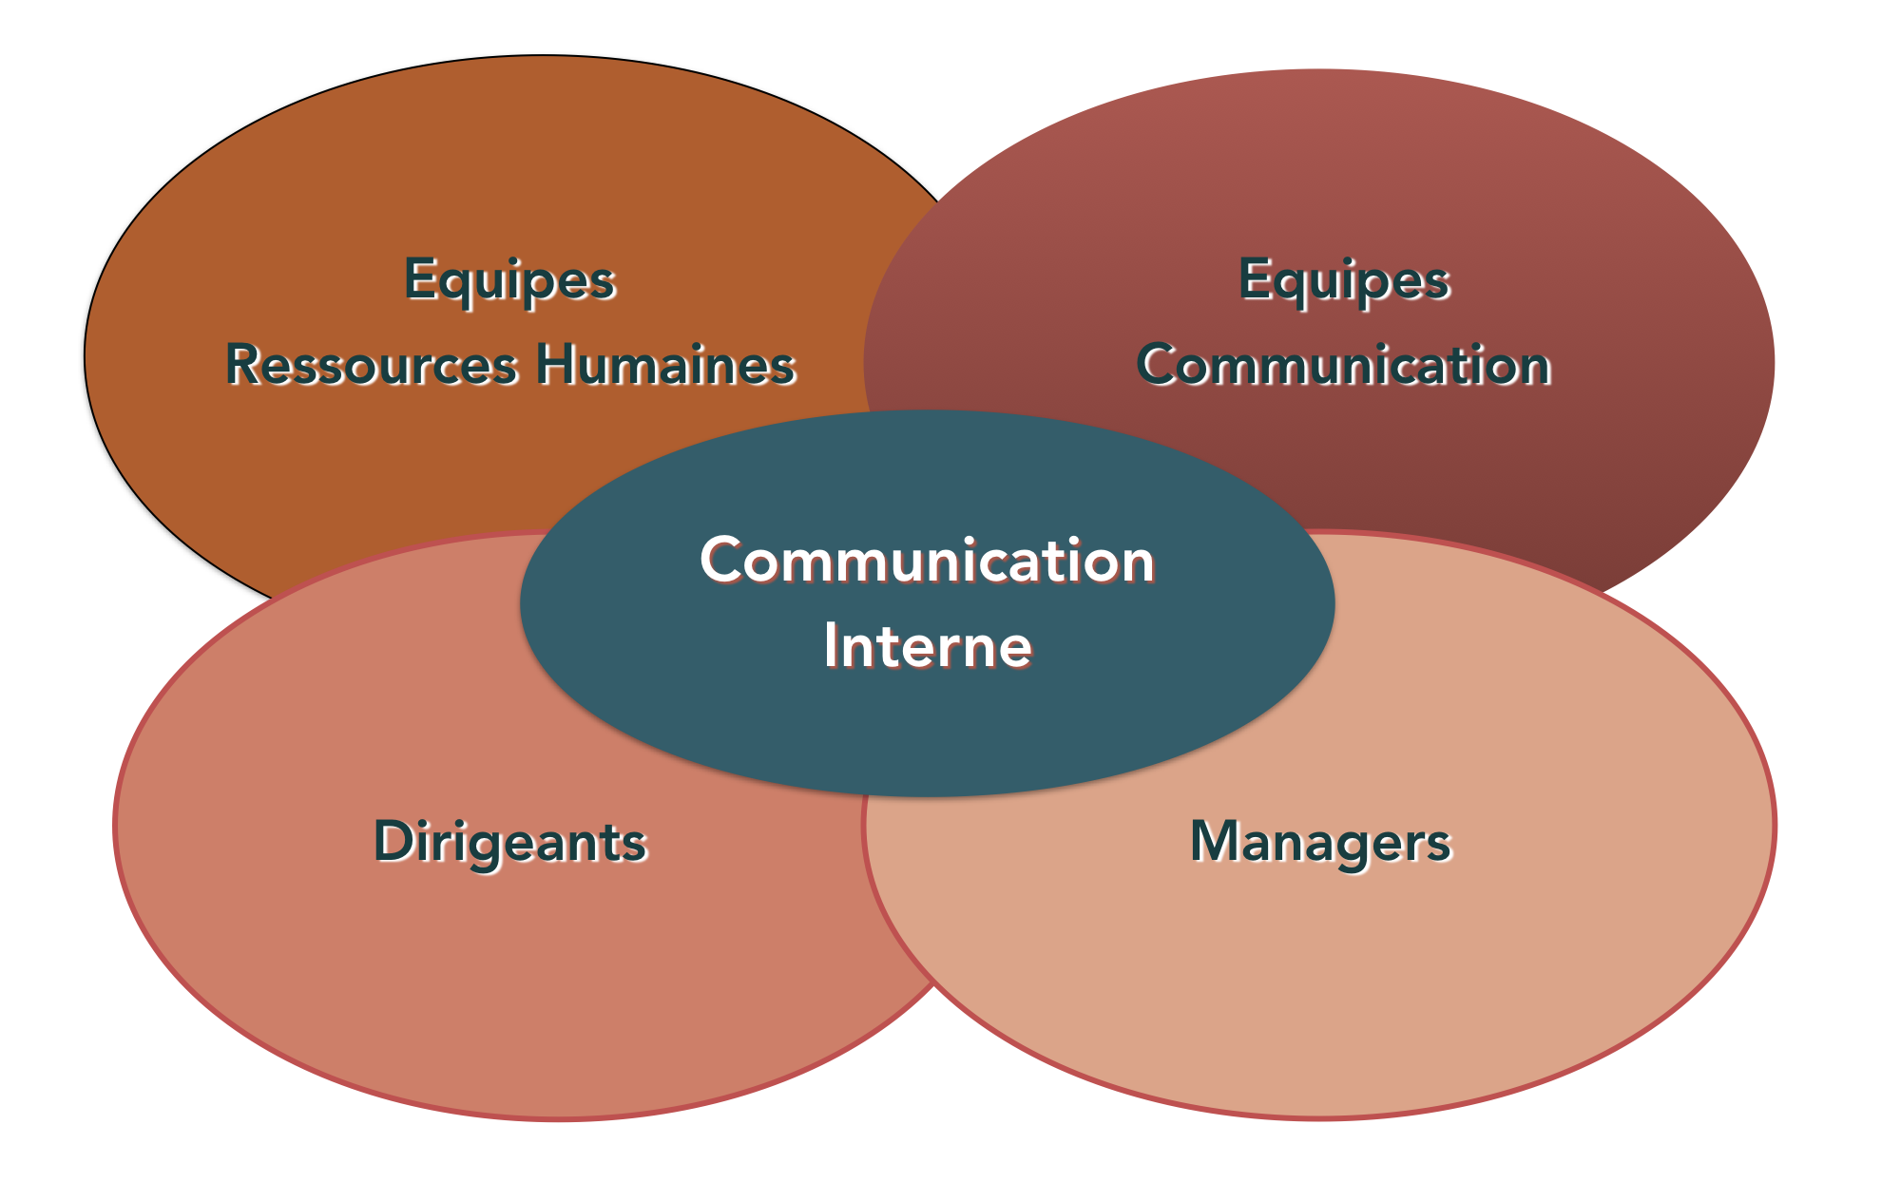

Slide 17
Construisez un plan et pilotez les outils traditionnels
Définition : Le plan de communication interne organise le contenu des messages à délivrer par type de population (dirigeants, managers, collaborateurs, communautés spécifiques), vecteurs de diffusion (outils et méthodes choisis), planning de réalisation et de mise en application.

Slide 18
Choisissez votre support de communication
Elle recouvre d'une part toutes les formes de la communication orale :
Entretien individuel
Réunions d’information
Comités paritaires ou de projet
Rites et célébrations
Appels et réunions téléphoniques
Visioconférences
Webconférences
Séminaires et conventions.

Slide 19
Choisissez votre support de communication
Cela recouvre également naturellement toutes les communications écrites, qu’elles soient directes :
E-mails, SMS et messageries instantanées
Les notes d’information
Les comptes-rendus
Les circulaires et affichages réglementés
Les courriers, notamment adressés au domicile des membres de l’équipe
Ces différents outils permettent aux organisations de transmettre des messages totalement adaptés aux besoins et réalités de chaque collaborateur.

Slide 20
Choisissez votre support de communication
Ou bien encore les communications écrites indirectes, diffusées par des médias ad hoc :
les médias écrits (journal interne ou campagnes d’affichage…)
les médias audiovisuels (la vidéo, les radios ou podcasts)
les médias électroniques qui connaissent actuellement un développement très important (les intranet, extranet, blogs ou sites internet…)
également les applications, réseaux sociaux d’entreprises ou outils collaboratifs

Slide 21
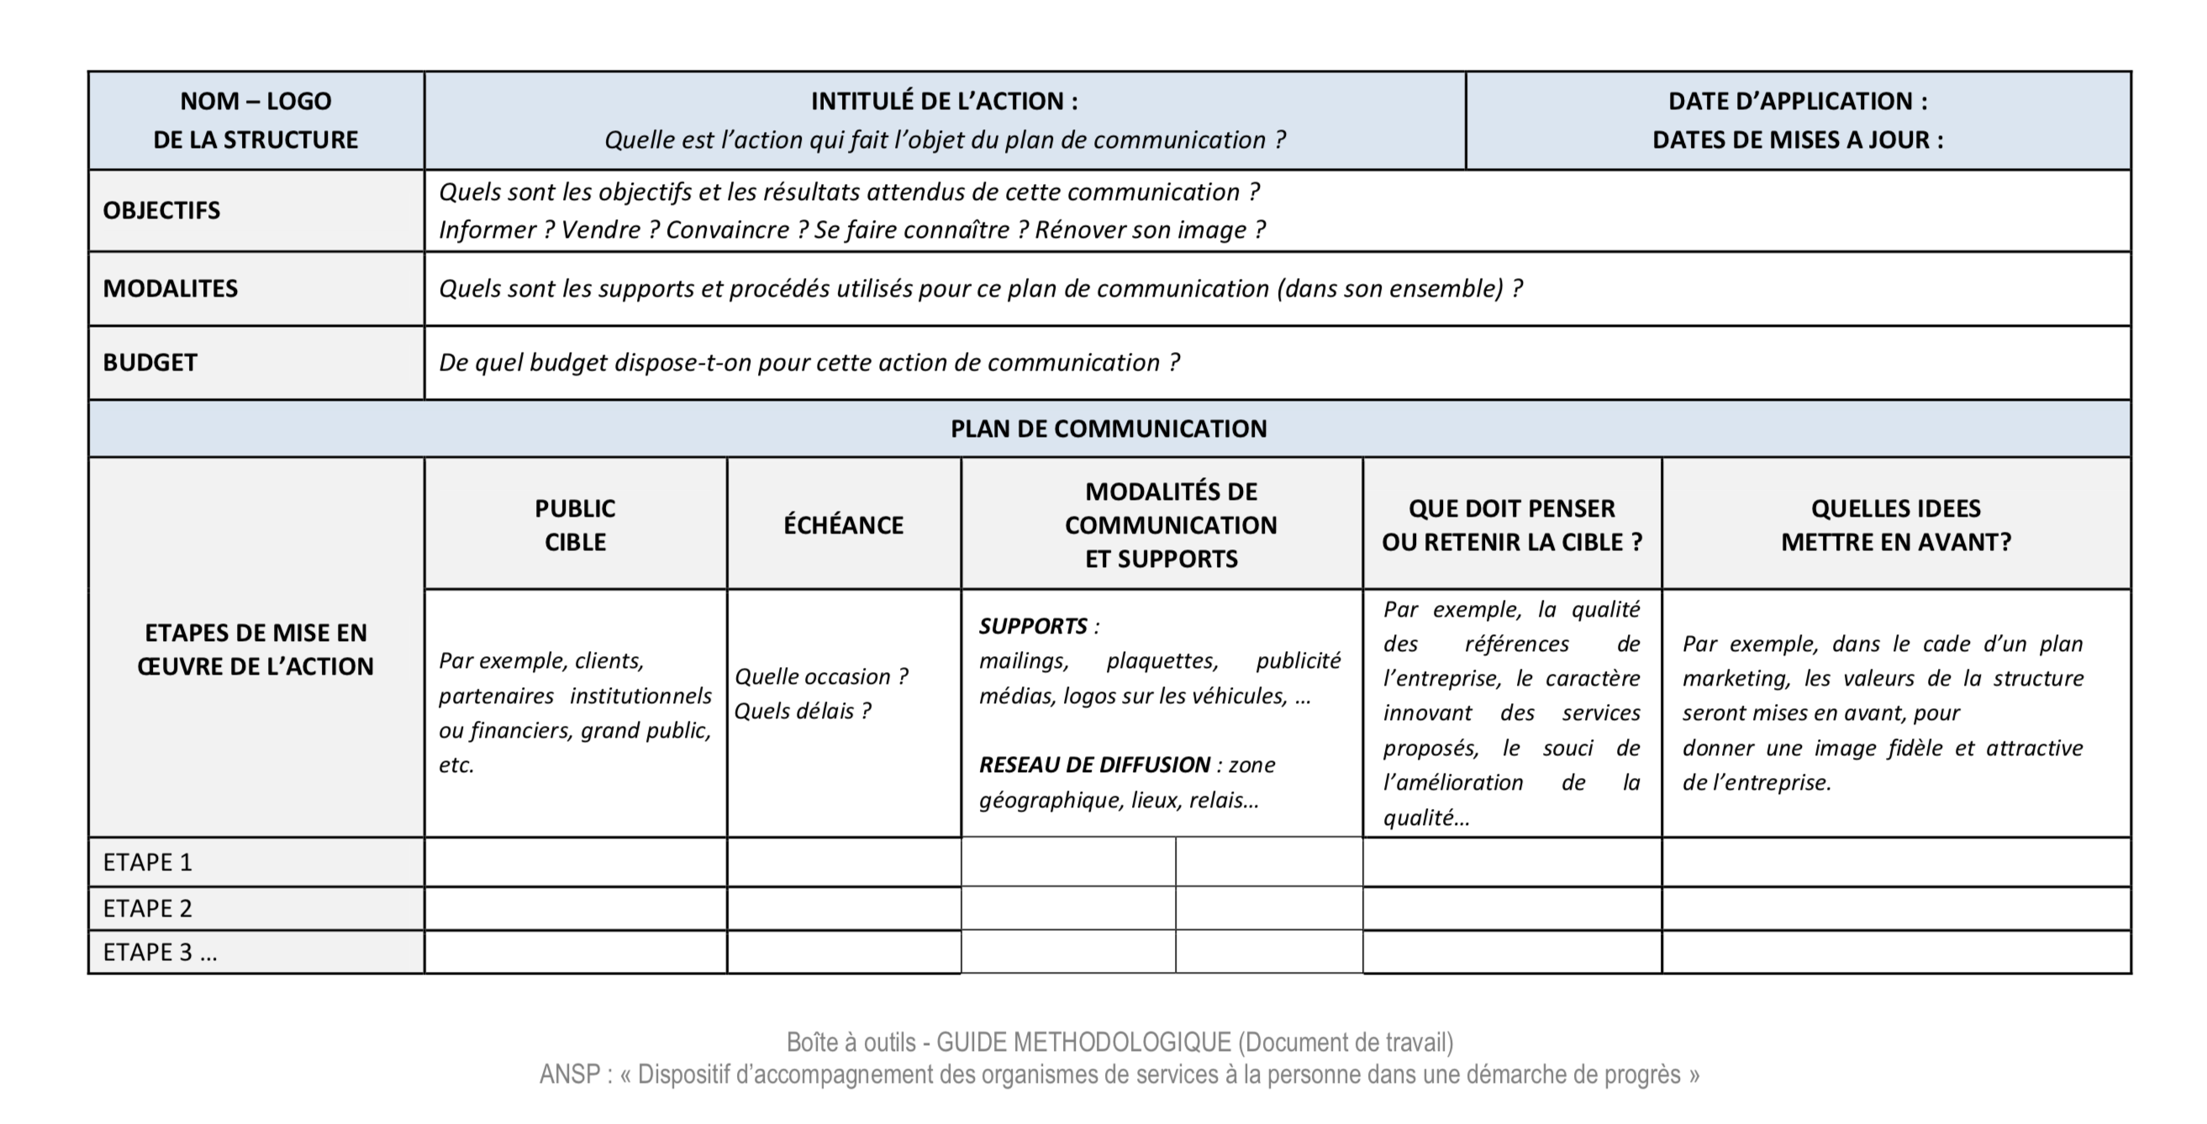

Slide 22
Définissez vos objectifs, au-delà des outils et actions
Au fur et à mesure que la communication interne s' impose comme une expertise à part entière, la littérature s'enrichit et se stabilise quant à ses objectifs :
Informer
Apporter un message cohérent
Donner du sens
Mobiliser
Valoriser
Pour vous guider dans ces choix, je vous recommande d'adopter 4 partis-pris d'action.

Slide 23
Assurez une convergence des communications formelles et informelles
Désormais, dans une large majorité de moyennes et grandes organisations, un site intranet, une messagerie instantanée ou un réseau social d'entreprise sont devenus le fer de lance de la communication interne. Ils permettent, en temps réel, de diffuser des informations et de recueillir des feedbacks des destinataires, et donc d'adapter au mieux les contenus, les émetteurs, les outils ou la périodicité de la communication interne. Dans certaines organisations en revanche, cette communication passe encore essentiellement par une lettre, plus ou moins régulière, du directoire ou comité de direction.
Ne perdez jamais de vue que votre communication interne doit évoluer au rythme de votre entreprise, de ses évolutions et de ceux qui y travaillent. Elle gagnera toujours à être perméable à l’air du temps.

Slide 24
Produisez et partagez l’information et les éléments stratégiques
Les entreprises sont de plus en plus nombreuses à confier un objectif stratégique à la communication interne :
expliciter et formaliser la stratégie et ses inflexions
orchestrer les preuves et messages qui crédibilisent cette stratégie
organiser ensuite son déploiement et son activation en interne
et fournir à tous les éléments dont ils ont besoin pour agir et remplir leur mission.
Lorsqu’une personne est consciente de la pierre qu’elle amène à l’édifice global de l’organisation, elle cherche spontanément à donner le meilleur d’elle-même.

Slide 25
Stimulez l’écoute et la compréhension du corps social
Vos sujets et moments de communication doivent être adossés à l'agenda et aux temps forts de votre organisation. Les vœux, les résultats financiers, le partage de succès ou d’informations stratégiques sont des temps forts qui gagnent toujours à être mis en scène, c’est-à-dire préparés, théâtralisés et partagés.
Si vous réunissez vos équipes à intervalles très réguliers, il vous sera aisé de profiter de ces espaces et temps de communication pour installer une conversation régulière avec vos publics internes.

Slide 26
Stimulez l’écoute et la compréhension du corps social
Voici l'exemple d'une maison de luxe dont les équipes du siège et les fonctions supports viennent chaque année prêter main forte aux équipes en boutiques avant les fêtes de fin d’année.
Cet événement a de multiples bénéfices : la reconnaissance du rôle essentiel des équipes de vente, une meilleure compréhension de leurs enjeux quotidiens, et des retours directs des clients qui permettent de mieux préparer les futures collections.
Ce rituel immuable depuis plus de 100 ans est un formidable atout pour l’agilité et la performance de cette maison.
L’échange, l’enrichissement réciproque, la coordination et l’interactivité entre personnes ou entités sont au cœur des missions de la communication interne. Tout comme l’adhésion à l’ambition, aux valeurs, aux projets communs et la solidarité de tous.

Slide 27
Apportez des conseils et un soutien aux managers
L’engagement des membres d’une équipe vient avec la clarté du projet, la qualité de la relation, de la dynamique d'équipe (si elle est bien constituée), de la reconnaissance…
C'est dire si le rôle des managers est clé, dès lors que le changement devient la norme dans une organisation. Ce sont eux qui peuvent encourager et valoriser les comportements attendus, ainsi que les croyances partagées sur comment réussir ensemble.

Slide 28
Attention à toujours bien analyser les besoins et les usages de vos destinataires.
C'est le cas par exemple de ce groupe international qui produisait quotidiennement une synthèse de l'actualité, partageait les jalons des différents projets, proposait des fiches pratiques et bien évidement toutes les informations destinées à ses managers dans une newsroom dédiée.
Cet espace de l'Intranet, réservé aux "People Manager", ne pouvait être consulté que derrière un ordinateur fixe (pas d'accès depuis un terminal mobile) et dans les locaux de l'entreprise (pour des raisons de sécurité informatique, le pare-feu du groupe interdisait toute consultation en mobilité).
L'agenda et le rythme de travail des managers dans ce groupe ne leur permettait donc que de se connecter en arrivant au bureau avant de démarrer leur "journée de travail" et d'enchaîner réunions ou rendez-vous...
Aucun des temps de transport ou d'attente ne pouvait être consacré à la lecture de ces informations précieuses.

